Slide 1







FOTOSENTEZ

Slide 2
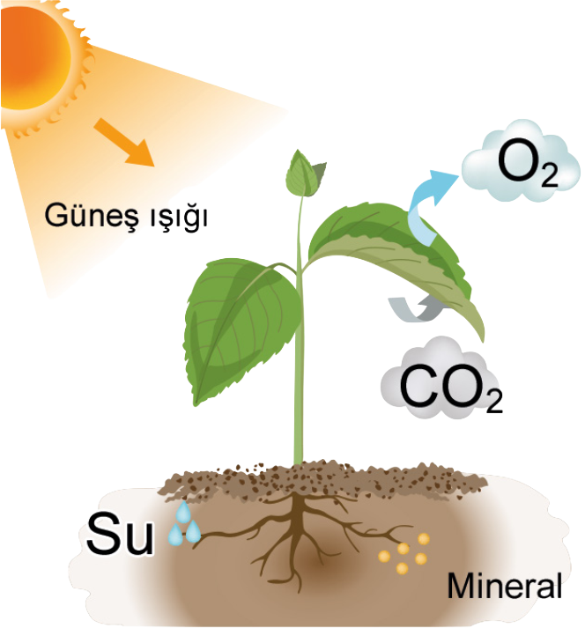


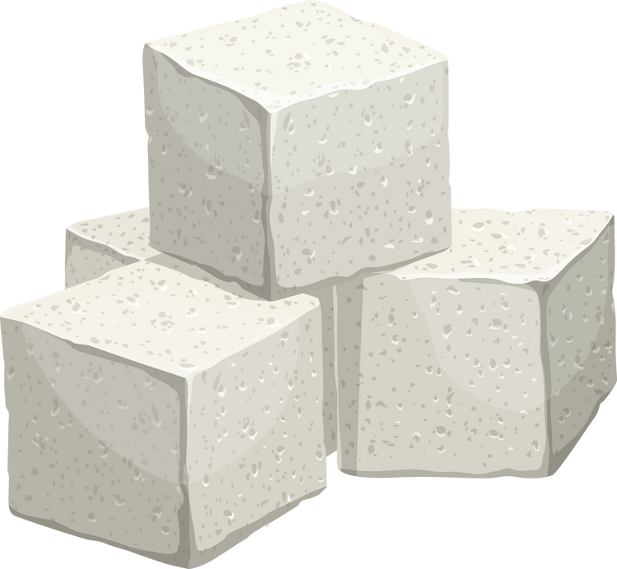


FOTOSENTEZ
NEDİR?
Işık enerjisi sayesinde karbondioksit ve su kullanılarak, organik besin ve oksijen üretimi olayına fotosentez denir.
Karbondioksit + Su -----> Besin + Oksijen

Slide 3


Slide 4


Slide 5
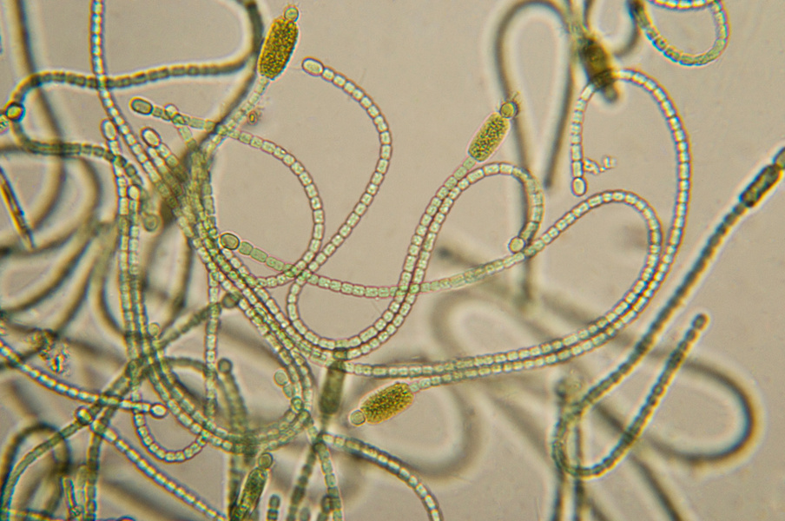

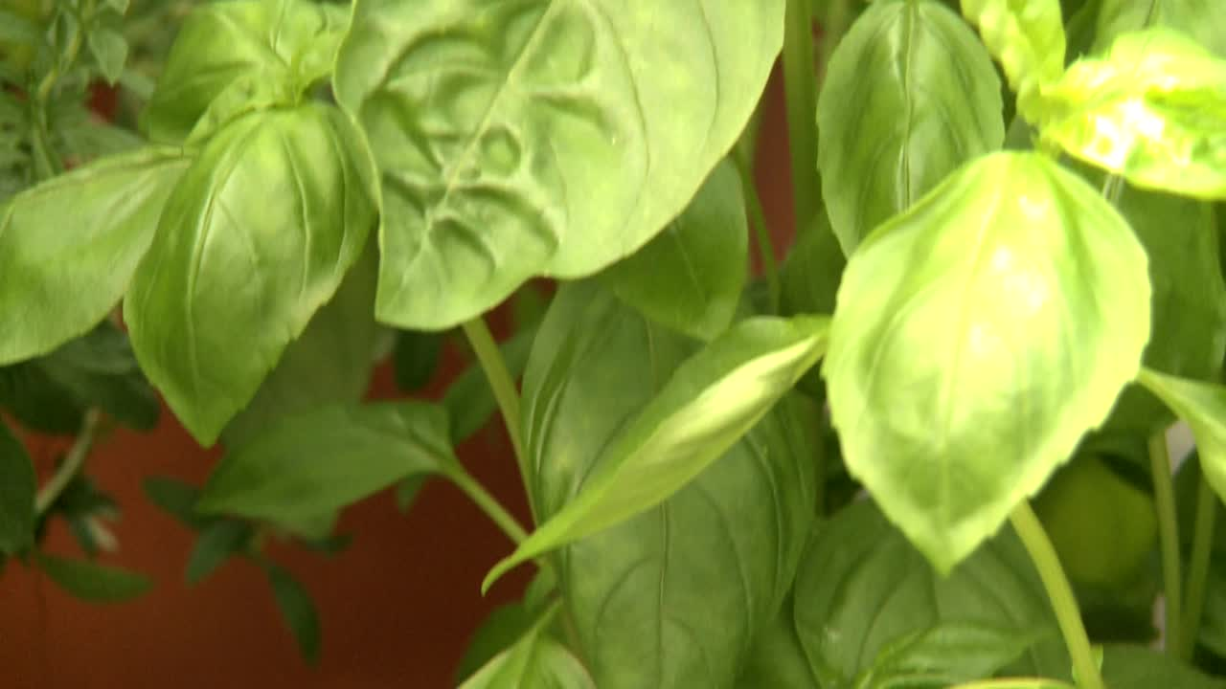
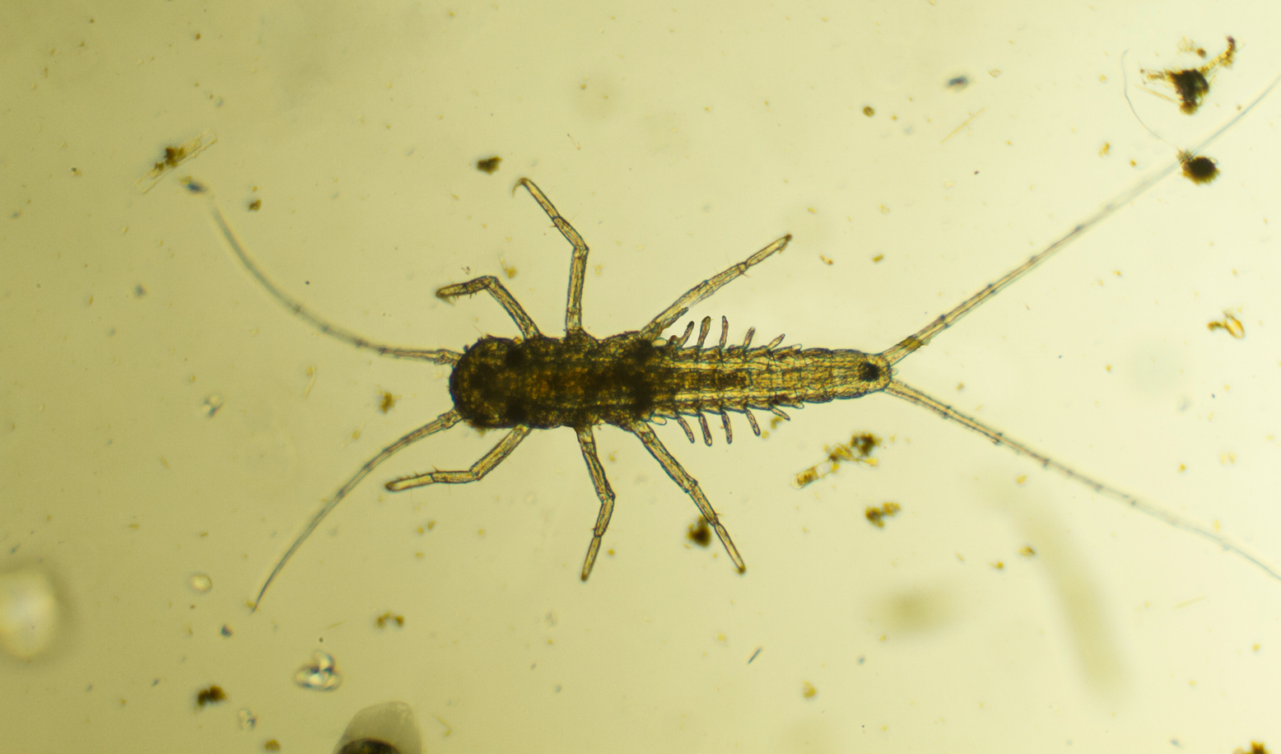
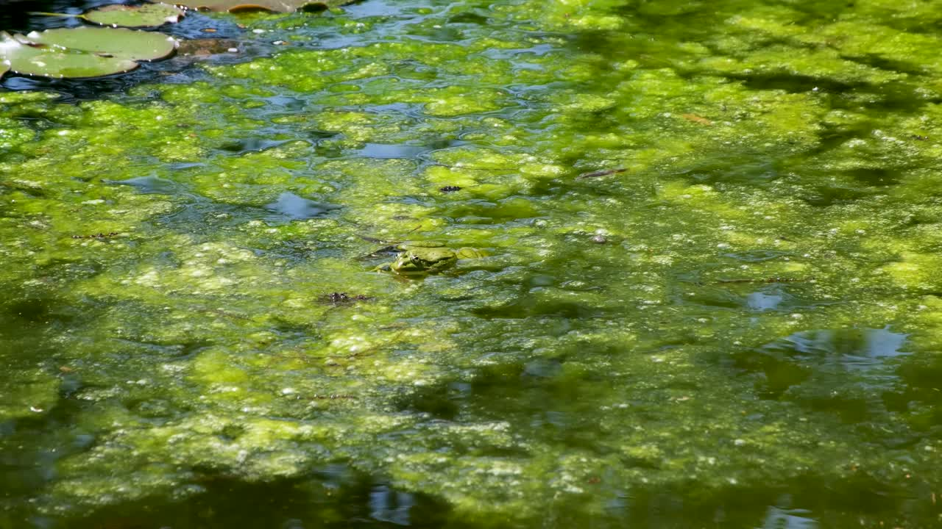
Üretici canlıların tamamı fotosentez yapabilir.
Mavi yeşil algler, bitkiler, planktonlar, Siyano bakteri.

Slide 6
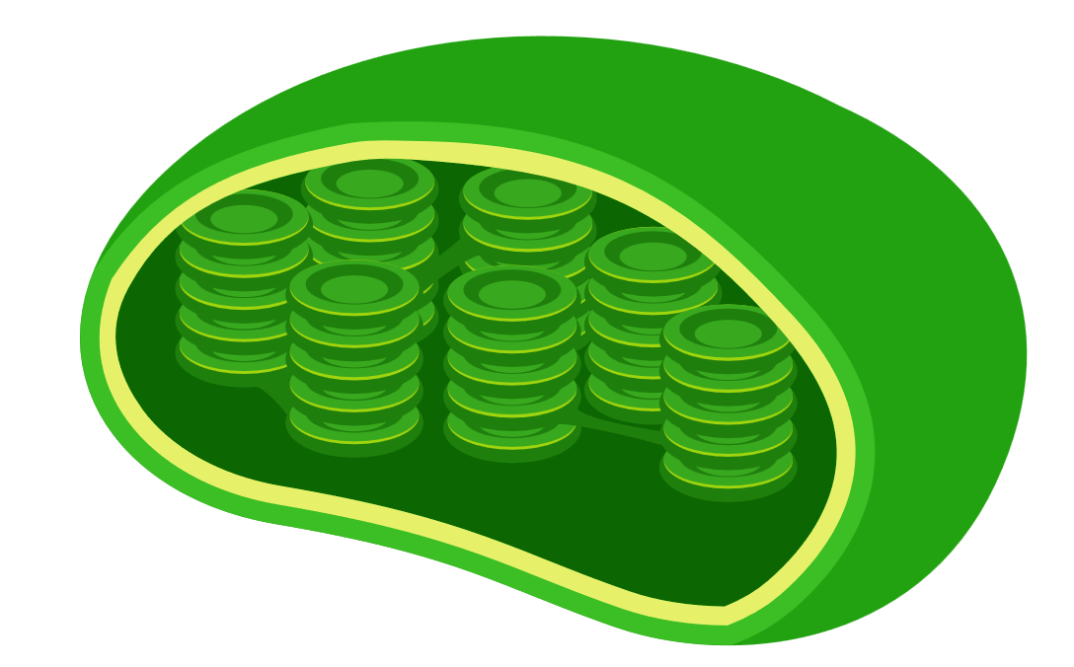


Fotosentez olayı gelişmiş yapıya sahip üreticilerde; Kloroplast organelinde gerçekleşirken, ilkel üreticilerde sitoplazmadaki klorofil yapıları ile gerçekleşir.

Slide 7




Slide 8
FOTOSENTEZ SIRASINDA BITKILER GÜNEŞ ENERJISINI
KIMYASAL ENERJIYE
DÖNÜŞTÜRÜRLER.

Slide 9
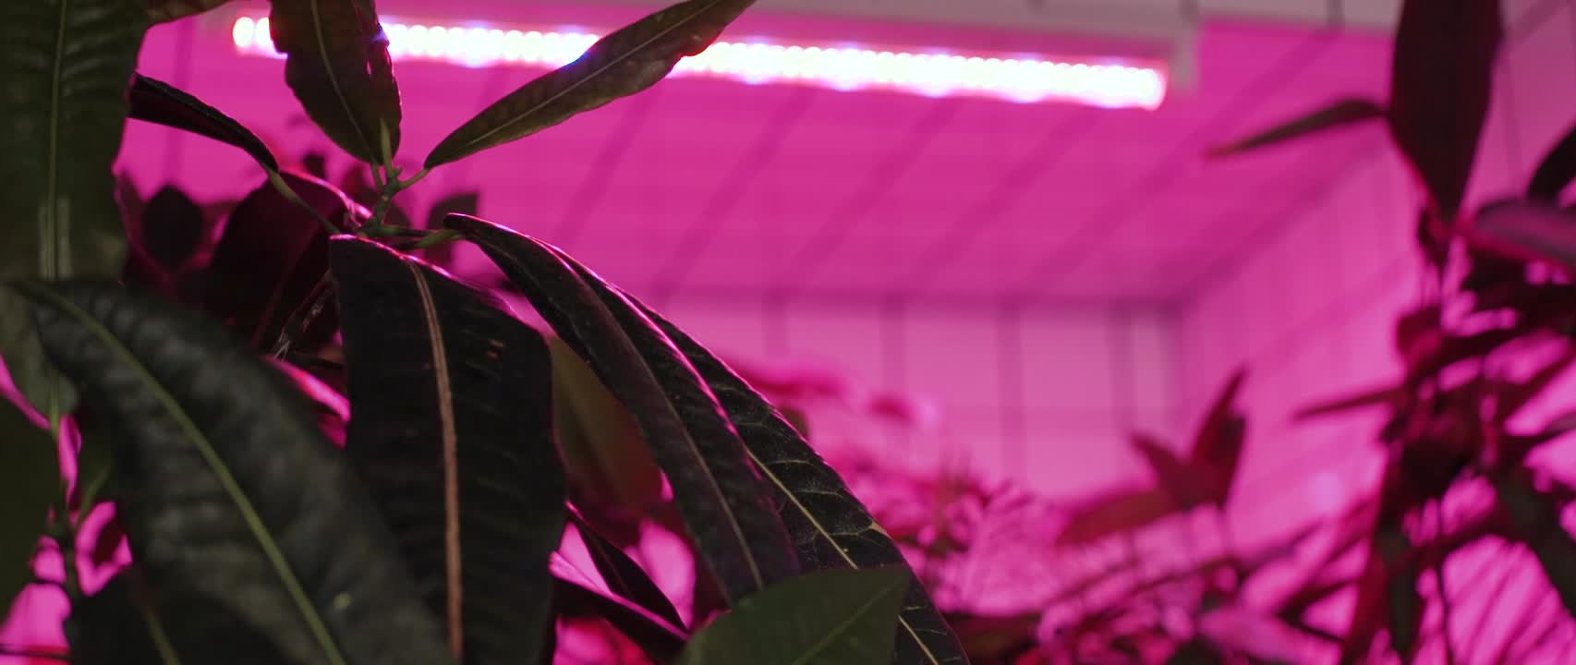
FOTOSENTEZ SADECE GÜNEŞ IŞIĞINDA GERÇEKLEŞMEZ. YAPAY IŞIK KAYNAKLARINDA DA FOTOSENTEZ OLUR.

Slide 10
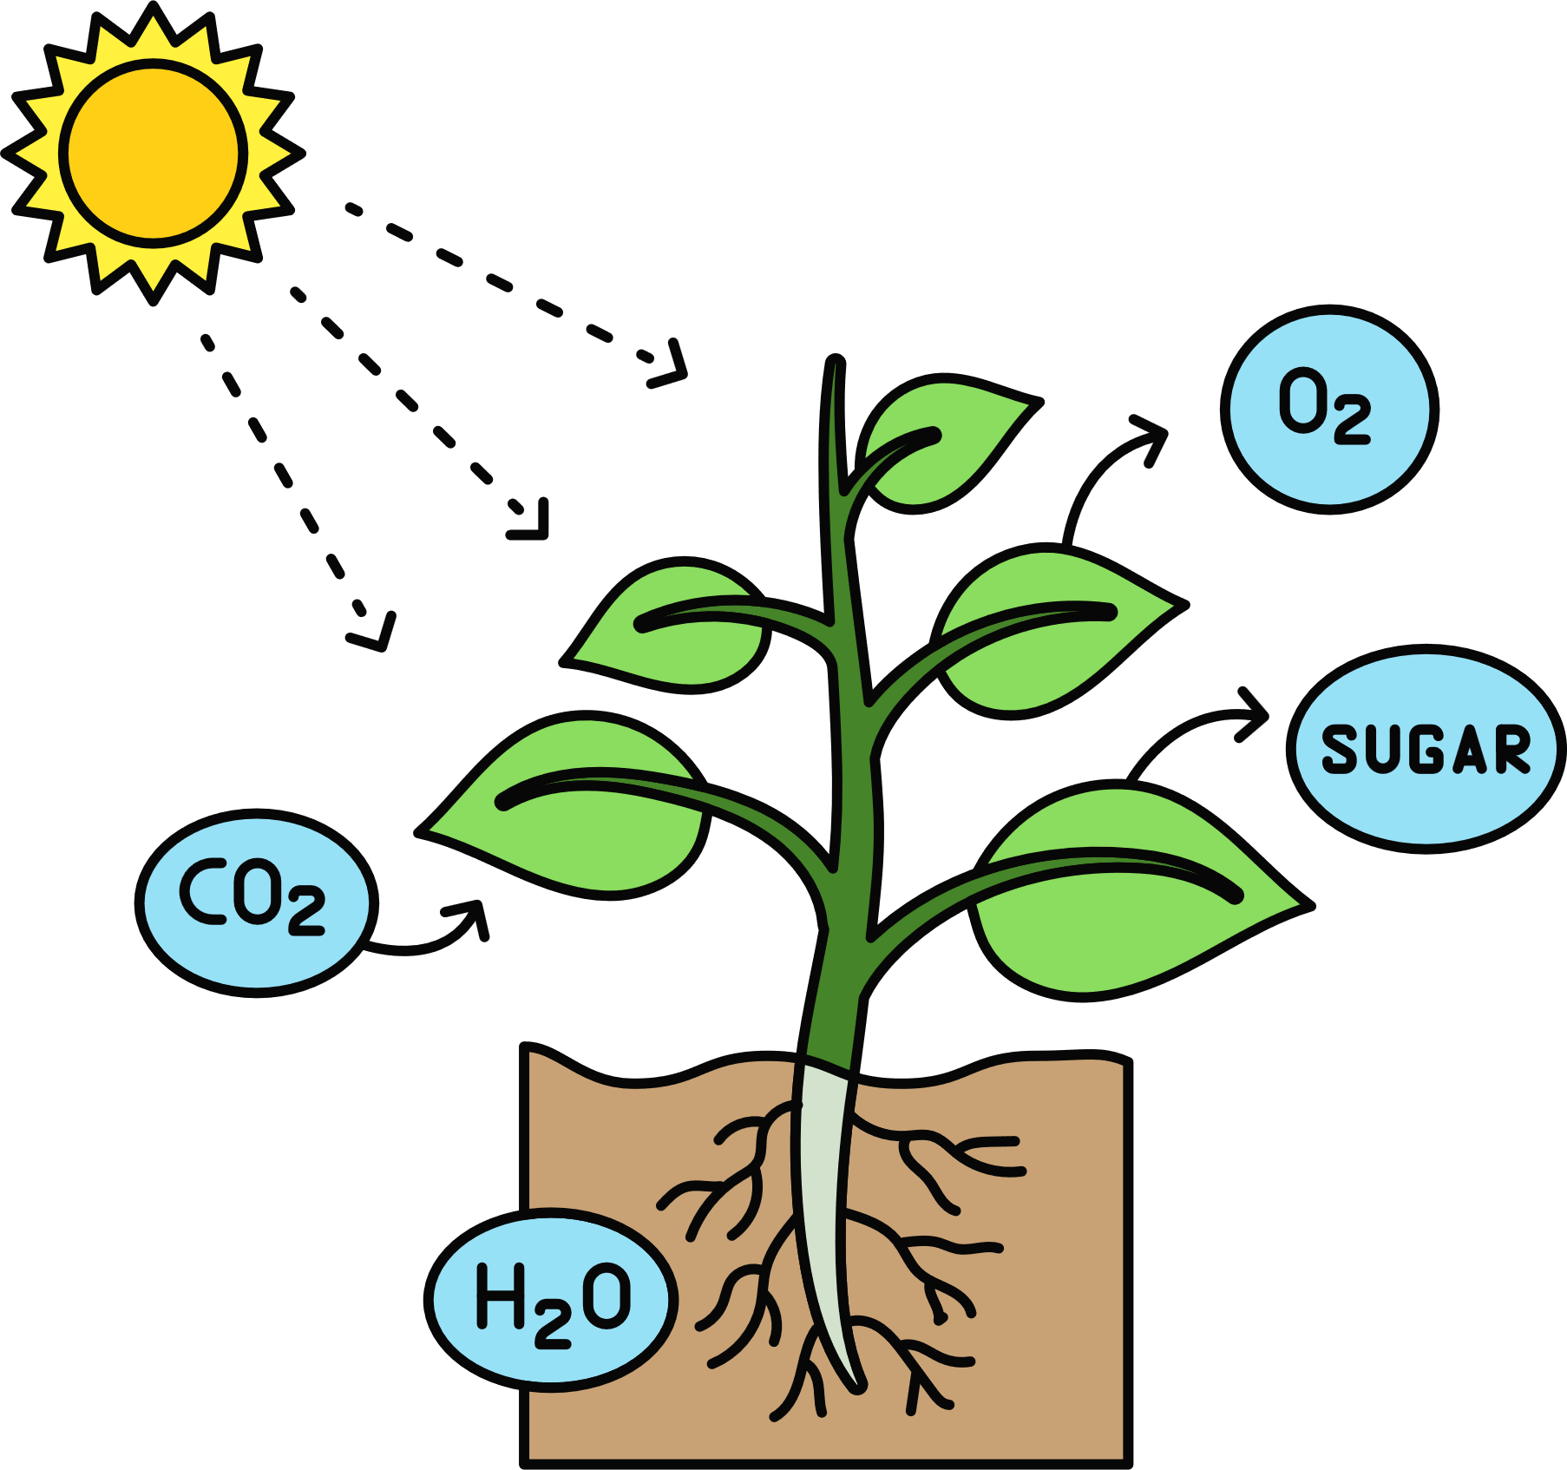
FOTOSENTEZ HIZINI ETKILEYEN FAKTÖRLER
IŞIK ŞIDDETI
IŞIĞIN RENGI
SICAKLIK
KARBONDIOKSIT VE SU MIKTARI

Slide 11
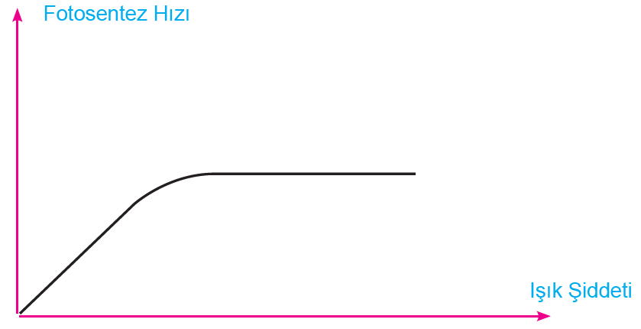
IŞIK ŞİDDETİ

Slide 12
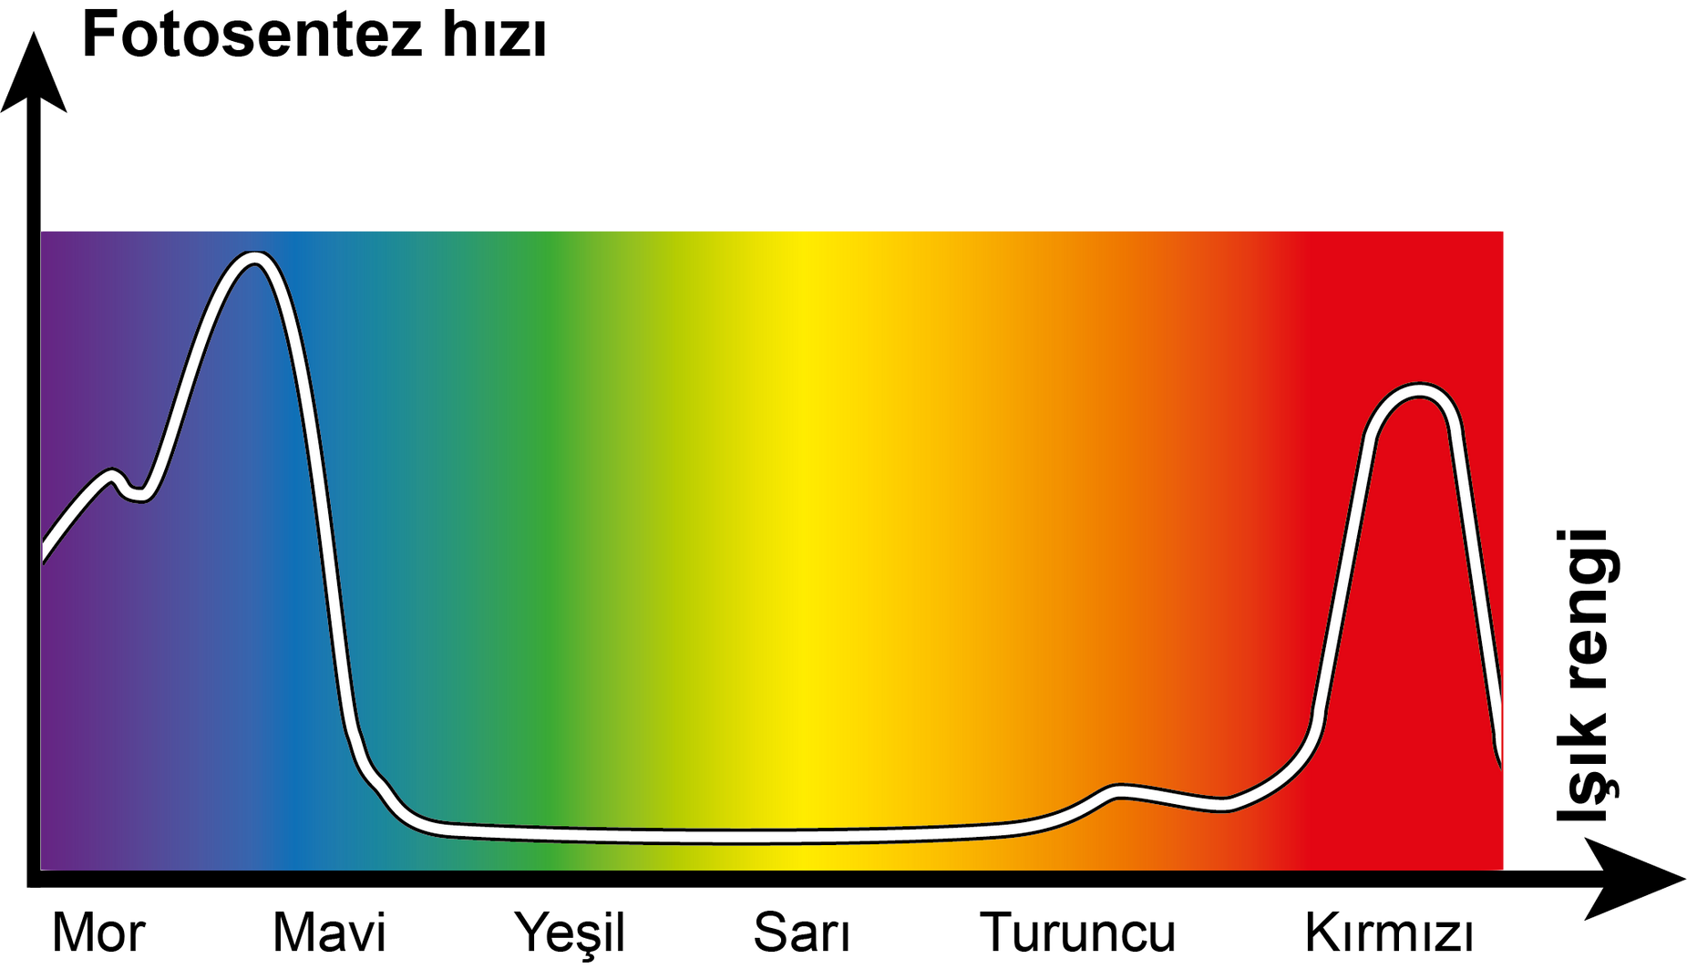
IŞIĞIN RENGI

Slide 13
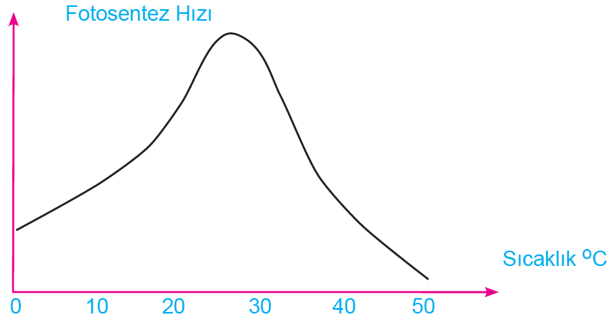
SICAKLIK

Slide 14
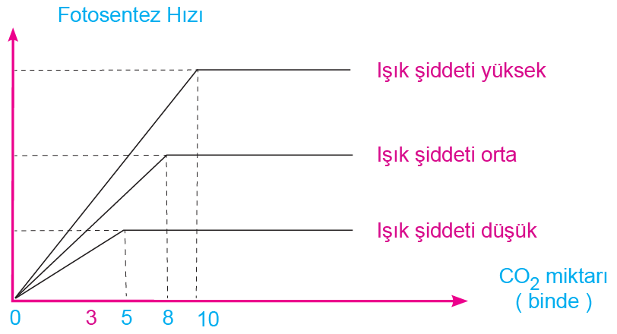
KARBONDIOKSIT VE IŞIK ŞIDDETI

Slide 15
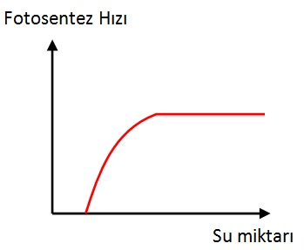
SU MIKTARI

Slide 16
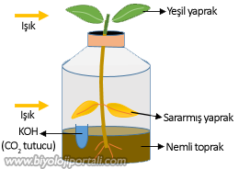
FOTOSENTEZ DENEYLERI- IŞIK

Slide 17
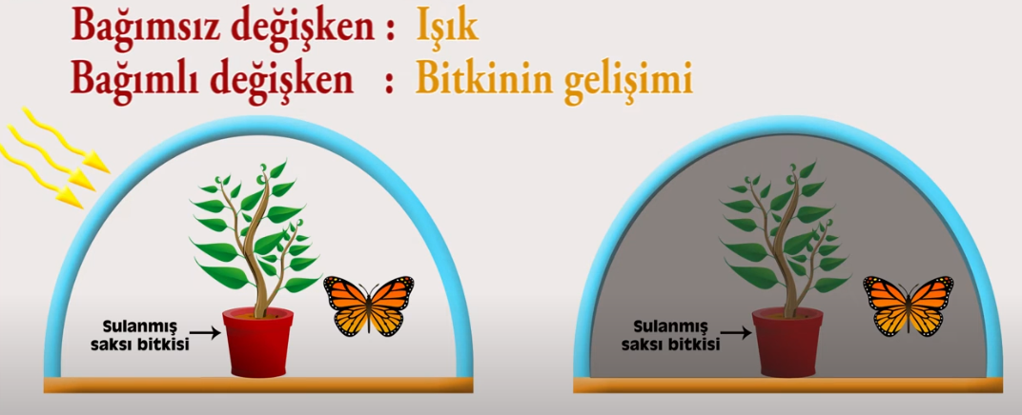
FOTOSENTEZ DENEYLERI-IŞIK

Slide 18
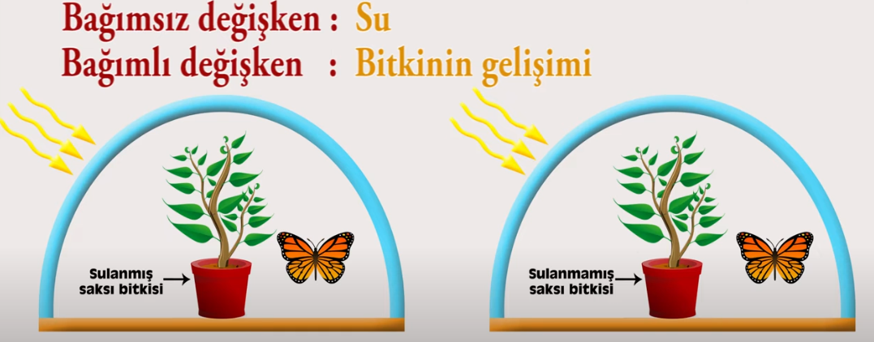
FOTOSENTEZ DENEYLERI-SU

Slide 19
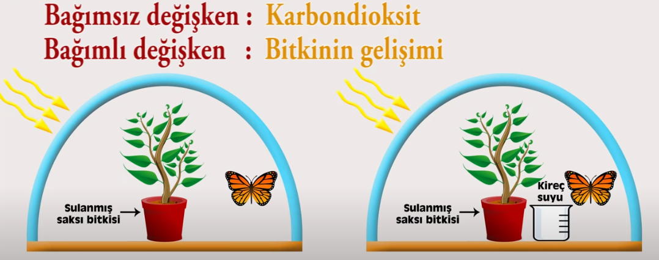
FOTOSENTEZ DENEYLERI-KARBONDIOKSIT

Slide 20
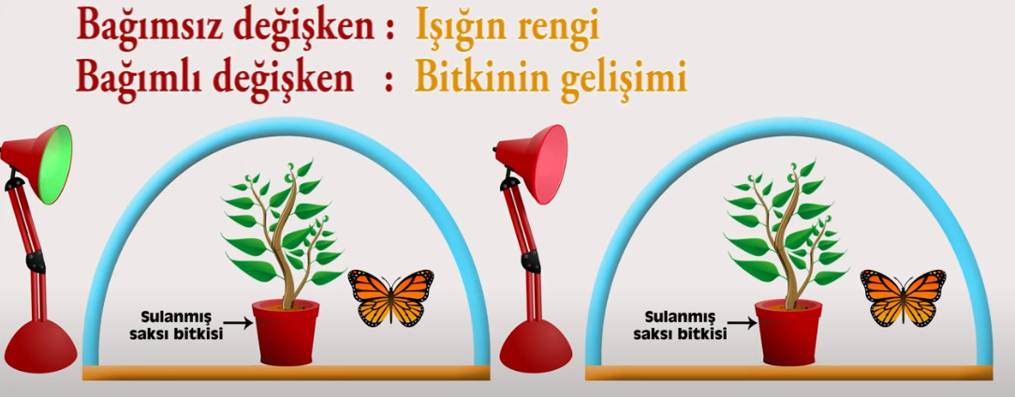
FOTOSENTEZ DENEYLERI-IŞIK RENGI

Slide 21
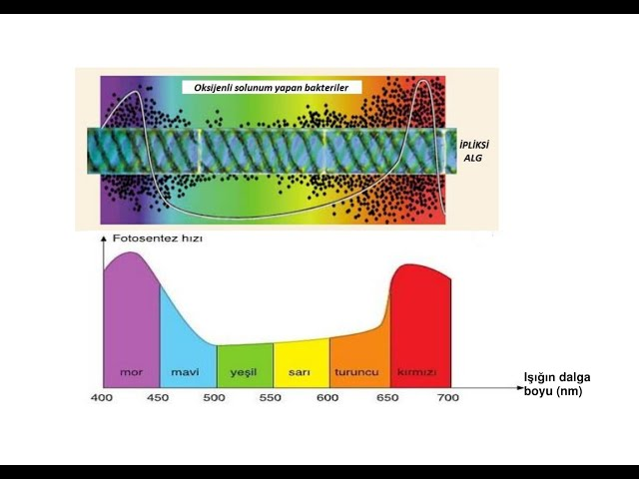
FOTOSENTEZ DENEYLERI-IŞIK RENGI

Slide 22
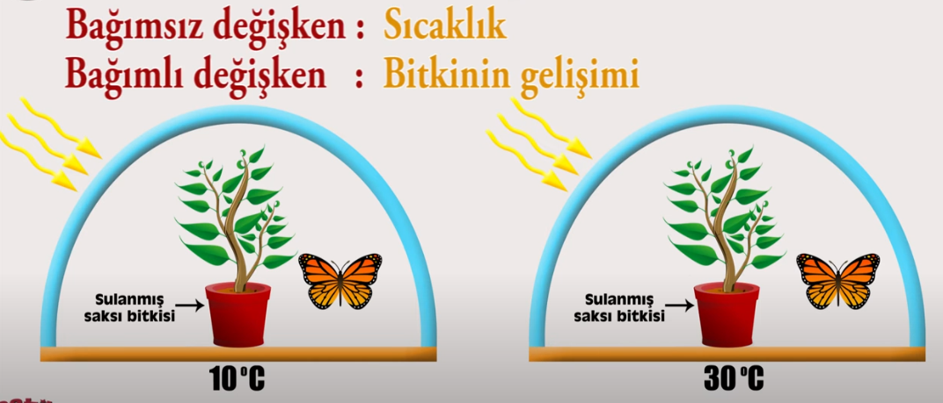
FOTOSENTEZ DENEYLERI-SICAKLIK

Slide 23
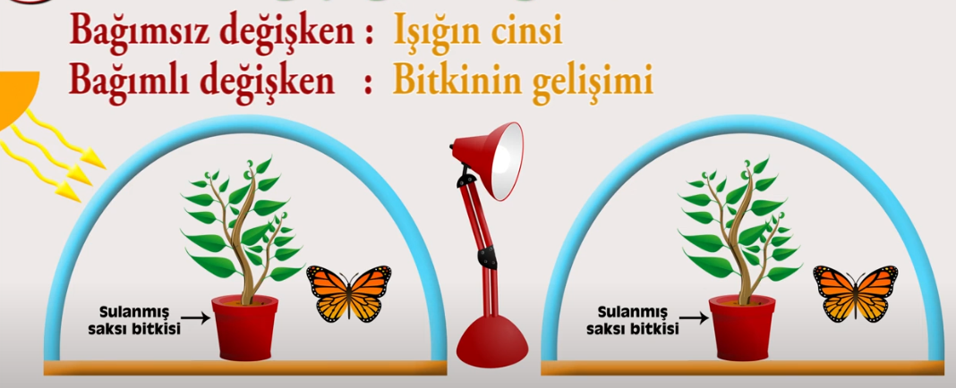
FOTOSENTEZ DENEYLERI-YAPAY IŞIK

Slide 24
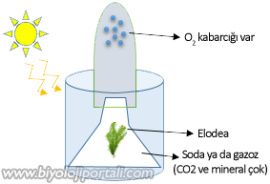
FOTOSENTEZ DENEYLERI-KARBONDIOKSIT

Slide 25

FOTOSENTEZDE O2 ÜRETILDIĞININ KANITLANMASI

Slide 26
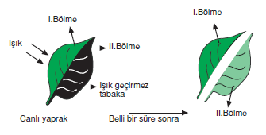
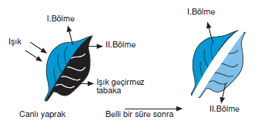
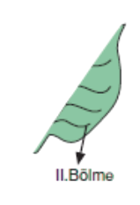
Yaprağa nişasta ayıracı olan lugol (iyot) damlatıldığında ışık gören kısmının maviye boyandığı, siyah kağıt altında kalan kısmında ise renk değişimi olmadığı görülüyor.

Slide 27
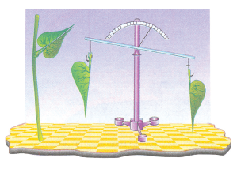
Fotosentez sonucu oluşan besin (glikoz) kütle artışına sebep olur.

Slide 28


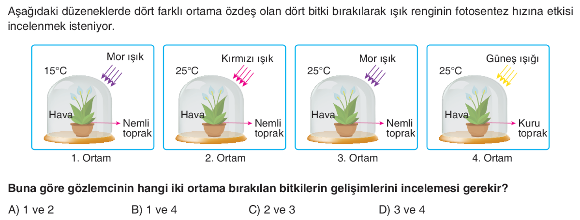

Slide 29
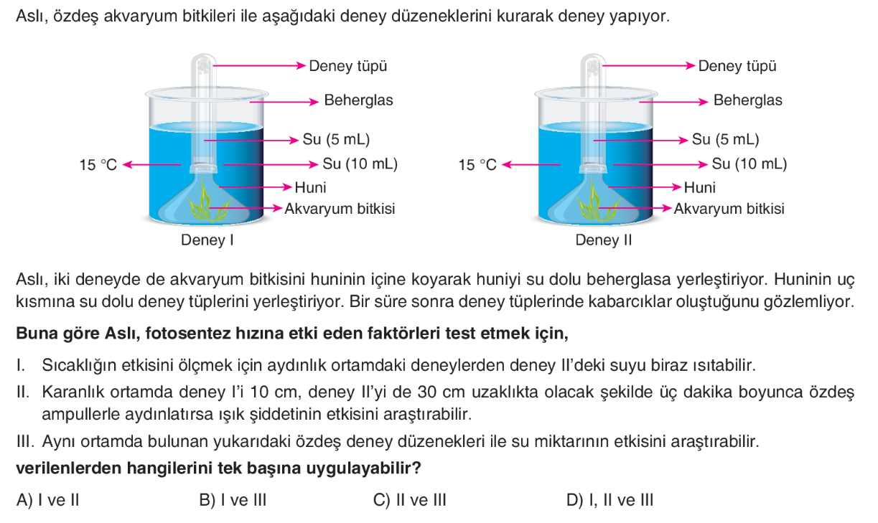

Slide 30

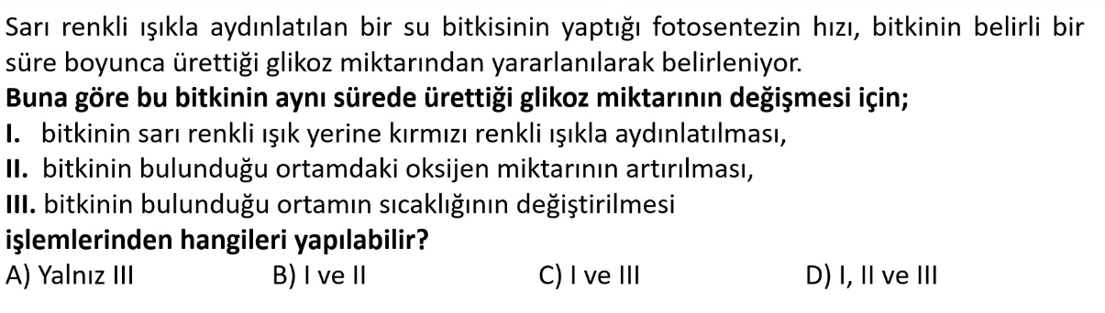

Slide 31

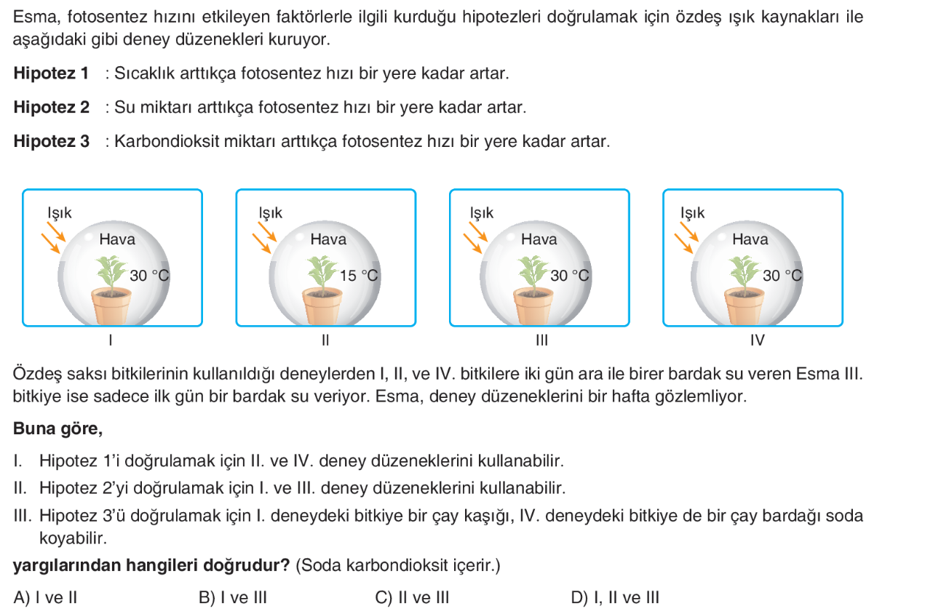

Slide 32




@mervehocaile
@mervehocaile
Konu anlatım videoları, ders ve içerik dosyaları için takip etmeyi unutma!

